Slide 1

Habilidades Blandas

Slide 2
¿Qué son las competencias?
Las competencias son aquellas habilidades, capacidades y conocimientos que una persona tiene para cumplir eficientemente determinada tarea. Las competencias son características que capacitan a alguien en un determinado campo. A pesar de que tanto las “hard skills” como las “soft skills” se adquieren a lo largo de toda la vida y no solo en los ámbitos educativos o de formación reglada, se ponen en relevancia dentro del mundo laboral, concretamente en los procesos de selección de personal y en el desarrollo de las tareas laborales.

Slide 3
Softs Skills vs Hard Skills
Capacidad de comunicación
Flexibilidad
Capacidad de liderazgo
Motivación
Paciencia
Capacidad de persuasión
Habilidades de resolución de problemas
Trabajo en equipo
Gestión del tiempo
Ética laboral
Grados o certificados académicos
Competencias en idiomas extranjeros
Habilidades de mecanografía
Programación de ordenadores
Manejo de maquinaria industrial

Slide 4
¿Qué situaciones podemos analizar para saber ,nuestro nivel de autoconfianza?
Son todas aquellas situaciones a las que nos tenemos que enfrentar en el día a día de nuestra vida cotidiana y además que están dentro de la normalidad y que no son excepcionales.

Slide 5


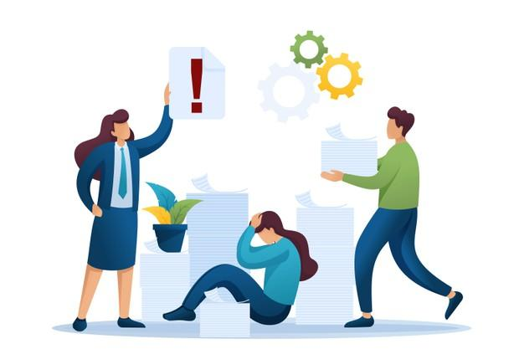

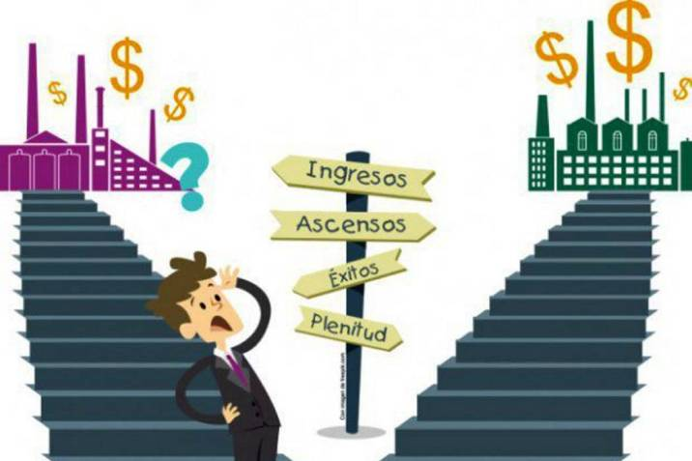
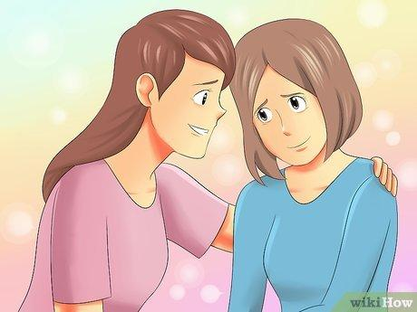
Entrevista Laboral
Injusticias
Hablar en público
Dificultades
Cambio de Trabajo
Relacionarse con otros

Slide 6
Como mejorar la Autoconfianza
1. Convertir lo negativo en positivo
2. Descubre quién eres y lo que quieres
3. Ser consciente de los éxitos conseguidos
4. No te compares
5. Esforzarnos para mejorar
6. Felicitate y prémiate cada vez que consigas algo
7. Se asertivo

Slide 7
Comunicación
Una buena comunicación -en un contexto laboral- tiene impacto tanto a nivel personal como en los equipos de trabajo. Ya sea una presentación oral o un informe, es necesario expresarse bien para que el mensaje sea entendido por el receptor.
Cuando el trabajador se enfrenta al desafío de relacionarse con sus colegas, saber comunicar ayuda a ordenar las ideas, facilita el trabajo en equipo, orienta la gestión al cumplimiento de objetivos y fomenta el buen clima organizacional, algo que se relaciona directamente con la productividad laboral.
Por otro lado, en términos personales, un buen manejo de la comunicación oral y escrita contribuye positivamente en la valoración de un profesional, ampliando sus opciones en el mercado laboral.

Slide 8
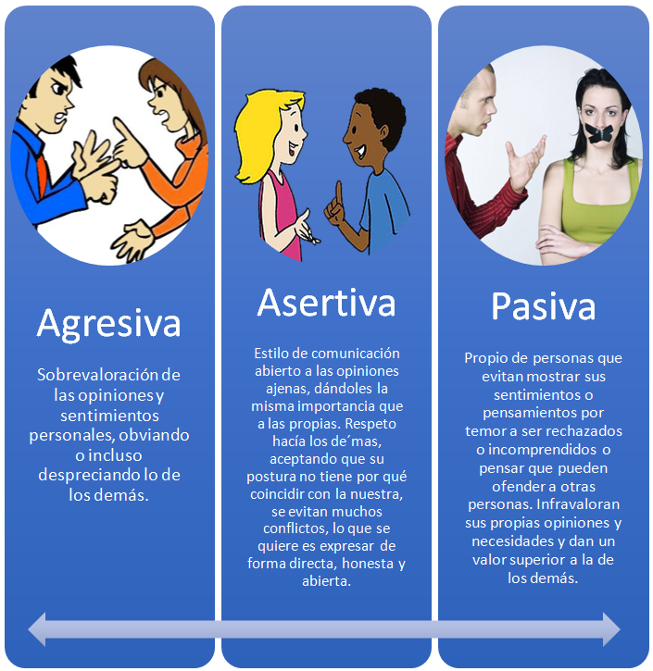
Comunicación

Slide 9
Comunicación
Técnica XYZ* y los 4 pasos son los siguientes:
X: Comunica lo que sientes en primera persona.
Y: Específicas cuando sucedió.
Z: Expresas cuál fue el comportamiento específico del otro.
*: Realizas una petición específica sobre lo que te gustaría, deseas o necesitas.

Slide 10
Comunicación
Ejemplo #2
Comunicación No Asertiva:
“Te veo con mala actitud deberías estar más comprometido”.
No es asertivo porque generaliza y juzga.
Ejemplo #10 Asertiva
X: Yo me sentí irrespetado
Y: Ayer en la reunión
Z: Cuando me interrumpiste mientras exponía mis ideas
*: Y me gustaría que esperes a que yo termine de exponer antes de compartir lo que piensas

Slide 11
¿CÓMO COMUNICARSE MEJOR?
La capacidad de comunicar ideas de forma efectiva a través de textos u oralmente no es innata, por lo que cualquier persona puede mejorar este aspecto.

Slide 12
Mejorar la Expresión Oral
Leer para mejorar ortografía y vocabulario.
Practicar el lenguaje corporal frente al espejo.
Hacer contacto visual para generar confianza.
Ser preciso.
Escuchar a los compañeros y hacer preguntas cuando hayan dudas.
Abordar la conversación desde una perspectiva emocional.

Slide 13
Mejorar la Expresión Escrita
Organizar la escritura de un documento en forma concisa y atractiva en función del destinatario.
Utilizar correctamente los signos de puntuación.
Preferir párrafos cortos y apoyarse en subtítulos para facilitar la lectura.
Emplear recursos estilísticos para captar el interés del lector y asegurar la comprensión del mensaje.

Slide 14
Trabajo en Equipo

Slide 15
Trabajo en equipo
https://www.youtube.com/watch?v=1_decDcQzUQ&t=150s

Slide 16
Trabajo en Equipo
GRUPO
Es un conjunto de personas que trabajan juntas pero, en principio, no tienen por qué compartir una meta ni objetivos comunes.
EQUIPO
Es un conjunto de personas (normalmente pocas) con habilidades y experiencias complementarias, comprometidas con una meta y objetivos comunes de los cuales, se consideran conjuntamente responsables.

Slide 17
VENTAJAS DEL TRABAJO EN EQUIPO
Al tratarse de personas diferentes, cada uno entrega un aporte en particular al equipo. Habrá quienes tengan más habilidades manuales, mientras otros le darán un mayor uso a su intelecto. Habrá líderes y otros seguidores. En definitiva, la diversidad hará el enriquecimiento mutuo.
Tratándose de seres con capacidad de raciocinio, es lógico encontrar a individuos que discrepan por las diferencias de sus ideas, pero que resulta beneficioso considerando obtener mayor creatividad en la solución de problemas.
Se logra la integración de metas específicas en una meta común.
Prevalece la tolerancia y el respeto por los demás.
Al sentirse parte real de un equipo, donde son tomados en cuenta, las personas se motivan a trabajar con un mayor rendimiento.
Promueve la disminución de la rotación de personal al desempeñarse en un lugar que les resulta grato.

Slide 18
Desventajas
El grupo se dividen en subgrupos: Se forman luego de discrepancias en el equipo y por afinidades personales.Defienden sus ideas en base a simpatías y no en base a criterios profesionales.Baja en el rendimiento,ruptura del grupo.
Imposición de criterios: Algún miembro del equipo puede querer imponer su criterio,sea el líder o no.
Perder tiempo: Es conveniente que los integrantes estén de acuerdo con las decisiones tomadas y puede perderse demasiado tiempo hasta alcanzar una postura común.
Inadaptacion: Algunas personas púeden considerar una tortura trabajar en equipo, pueden no sentirse comodas y causar problemas.

Slide 19
Etapas
FORMACION | Durante las primeras reuniones el foco está puesto en conocerse, entender las motivaciones y expectativas propias y de los demás miembros. Aceleración del proceso objetivos claros y selección de personas con experiencia en trabajo en equipo.
TORMENTA | La puja por el poder y creación de subgrupos pueden trabar los avances.Utilizar actividades de fortalecimiento de equipos de trabajo puede ayudar a identificar y resolver los problemas .
NORMALIZACION | Si se logra superar las tormentas,los equipos avanzan hacia una etapa en la que quedan claras las reglas para el funcionamiento.Quien lidera, qué roles deben cumplir cada uno, como se trabajara.
RENDIMIENTO/ DESEMPEÑO | Con rumbo claro y superados los conflictos de integración se puede poner las energías en el trabajo.Los equipos bien constituidos pueden volcarse a una nueva idea y alcanzar el mejor desempeño sin nuevos conflictos.
DESARTICULACIÓN | Cuando se acerca la finalización de la tarea, por lo general la atención decae.Mantener el foco y la motivación es tarea esencial del lider.

Slide 20

Conocer las diferentes personalidades

Slide 21
Teoría desarrollada por R. Meredith Belbin y su grupo de investigadores
1. El colonizador. El colonizador es creativo, imaginativo y poco ortodoxo. Este tipo de persona resuelve problemas difíciles. Un posible aspecto negativo de este papeles que la persona tiende a ignorar los detalles específicos y se encuentra tan inmersa en el problema que le resulta imposible comunicarse de manera eficiente.
2. El investigador de recursos. El investigador de recursos es extrovertido, entusiasta y se comunica libremente con los demás integrantes del equipo. Explora nuevas oportunidades y establece valiosos contactos. Una flaqueza potencial de este papel es que la persona puede mostrarse optimista en exceso y perder interés una vez que pasa el entusiasmo inicial.
3. El coordinador. El coordinador es una persona madura y confiada, así como un líder natural. Esclarece las metas, favorece la toma de decisiones y delega de manera eficaz. Un aspecto negativo de este papel es que otros pueden considerar a la persona manipuladora y controladora. Algunos coordinadores delegan en exceso y les piden a otros que hagan parte del trabajo que les correspondería a ellos.

Slide 22
Teoría desarrollada por R. Meredith Belbin y su grupo de investigadores
4. El formador. El formador es desafiante, dinámico y prospera bajo presión. Supera los obstáculos con determinación y valor. Un posible aspecto negativo del formador es que puede provocársele con facilidad y tiende a ignorar los sentimientos de los demás.
5. El vigilante-evaluador. El vigilante-evaluador es una persona de buen carácter, le gusta pensar estratégicamente (analizar el panorama completo y a largo plazo) y hace juicios acertados. Contempla todas las opciones y juzga de manera acertada. Una flaqueza potencial de la persona que desempeña este papel es que puede carecer de fuerza y de la capacidad de inspirar a otros.
6. El trabajador en equipo. El trabajador en equipo es cooperador, concede gran importancia a las relaciones y es sensible y diplomático. Es una persona que sabe escuchar y establecer relaciones; le disgusta la confrontación y trata de evitar las fricciones. Un posible aspecto negativo es que el trabajador en equipo puede mostrarse indeciso durante una situación urgente o un momento de crisis.

Slide 23
Teoría desarrollada por R. Meredith Belbin y su grupo de investigadores
7. El ejecutor. El ejecutor es disciplinado, confiable, conservador y eficiente. Acata con rapidez las ideas para convertirlas en acciones prácticas. Una posible flaqueza es que el ejecutor puede ser inflexible y tardar en ver nuevas oportunidades.
8. El detallista. El detallista es concienzudo y se muestra ansioso por terminar el trabajo. Tiene buen ojo para el detalle y posee una habilidad especial para detectar errores. Se puede contar con él para terminar un proyecto y entregarlo a tiempo. Una flaqueza potencial es que el detallista puede preocuparse en exceso y mostrarse renuente a delegar.
9. El especialista. El especialista es una persona que tiene un propósito definido y no necesita de nadie para ponerse en marcha. Se trata de una persona dedicada que brinda un gran cúmulo de conocimientos y habilidades. Un posible aspecto negativo del especialista es que puede verse atrapado en un nicho y mostrar poco o ningún interés en otros aspectos; también es posible que pierda el tiempo en tecnicismos.

Slide 24
Las 5 C del Trabajo en Equipo
https://www.youtube.com/watch?v=cJUXxjOeoCk

Slide 25
Flexibilidad

Slide 26
Para comenzar ……
Escribir en un papel alguna situación de tu vida, en la que sabes que necesitas hacer un cambio.
También te pedimos que escribas que no te permitió realizarlo.
Fábula de la dos hormigas

Slide 27
¿Qué podemos hacer?
Opciones | Ventajas | Desventajas
Si al cambio
No al cambio

Slide 28
¿Qué podemos hacer?
Aceptarlo con una visión positiva.
Esto significa:
  Reconocer nuestros miedos o preocupaciones para analizarlos y descartarlos o para resolverlos.
  Recurrir a nuestras habilidades y fortalezas para examinar los posibles obstáculos y solucionarlos.
  Tener presente que siempre podemos aprender y siempre podemos progresar.

Slide 29
Cuando hablamos de flexibilidad
Es la capacidad de adaptarse a trabajar eficientemente en distintas situaciones y con personas o grupos diversos.
Supone entender y valorar distintos puntos de vista existentes, adaptando la propia postura a medida que la situación lo requiere , así como afrontar los cambios que se produzcan en el propio puesto y/o en la organización.

Slide 30
5 técnicas para enfrentar el cambio organizacional
1) Educación y comunicación
La mejor forma de combatir la resistencia al cambio es anticiparse a cualquier reclamo generado por falta de información. Desde el inicio del proceso, los responsables deben comunicar al personal la importancia del cambio, sus consecuencias y las acciones a tomar con el fin de que ellos no se vean sorprendidos y estén al tanto de los procesos que significa.
2) Participación
Promover la participación de los colaboradores en el proceso de cambio es importante para generar compromiso y reducir al mínimo la resistencia.
3) Generar compromiso
Es importante generar un clima agradable, donde los colaboradores se sientan motivados y comprometidos con los objetivos de la organización. De esta forma, aceptarán mejor el cambio, pues saben que es por el bien común.
4) Justicia y consistencia
Una forma eficaz de reducir el impacto negativo del cambio es aplicando justicia y consistencia en cada una de las acciones que intervienen en el proceso de cambio.
5) Relaciones positivas
Promover un clima de confianza es importante para combatir la renuencia al cambio. Por ello, es importante que los ejecutivos mantengan una buena relación con sus colaboradores.

Slide 31
El escritor y filósofo Eric Hoffer decía:
"En tiempos de cambio, quienes estén abiertos al aprendizaje se adueñarán del futuro, mientras que aquellos que creen saberlo todo estarán bien equipados para un mundo que ya no existe".

Slide 32
Gracias

Slide 33
Bibliografía
https://psicologiaymente.com/organizaciones/diferencias-soft-skills-hard-skills
https://elcandidatoidoneo.com/listado-de-competencias/
https://selfconfidentorientacion.wordpress.com/2013/03/07/puedo-medir-mi-autoconfianza/
http://sauce.pntic.mec.es/~lded0003/curso%2002%2003/deparori/deparorienta/pat/generales/asertividad/index.htm
https://capacitacion.uc.cl/articulos/189-la-importancia-de-la-comunicacion-en-el-ambiente-laboral
https://lamenteesmaravillosa.com/cinco-tecnicas-para-mejorar-nuestra-autoconfianza/
https://www.mundopsicologos.com/articulos/como-puedo-manipular-mi-mente-pare-mejorar-la-confianza-en-mi

Slide 34
Bibliografía
https://www.psicoactiva.com/blog/trabajo-en-equipo-personalidades-problematicas-y-conflictos/
https://ctb.ku.edu/es/caja-de-herramientas-comunitarias-toc/liderazgo-y-direccion/capitulo-13-notas-sobre-el-liderazgo-4
El trabajo en equipo editorial progreso
El trabajo en equipo UNSAM
Trabajo + equipo
Relaciones humanas Comportamiento humano en el trabajo editorial Pearson

Slide 35
Bibliografía
https://amayaco.com/comunicacion-asertiva/ejemplos-de-comunicacion-asertiva
https://borjavilaseca.com/miedo-al-cambio/
https://www.esan.edu.pe/apuntes-empresariales/2015/09/resistencia-cambio-como-enfrentarla/
https://tucuentofavorito.com/las-dos-hormigas-fabula-sobre-el-miedo-a-los-cambios/

